Slide 1
SAI A-CV, GAN 팀
SAI 컨퍼런스 2022.05.19

Slide 2
A Table of Contents.
1
GAN이란?
2
GAN 논문리뷰
3
DCGAN 논문리뷰
4
InfoGAN 논문리뷰

Slide 3
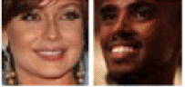
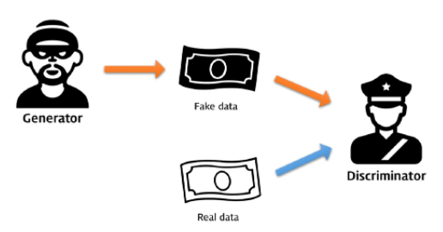
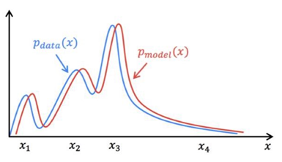
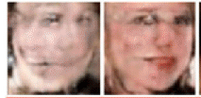
Part 1,
GAN이란?
Generative Adversarial Network
GAN
GAN의 목표
적대적으로(Adversarial) 경쟁시키며 발전
위조지폐범과 경찰의 싸움
Generative 생성
GAN의 목표 - 파란색 학습셋 데이터의
분포를, 빨간색 GAN 모델이 근사하게 만드는 것

Slide 4
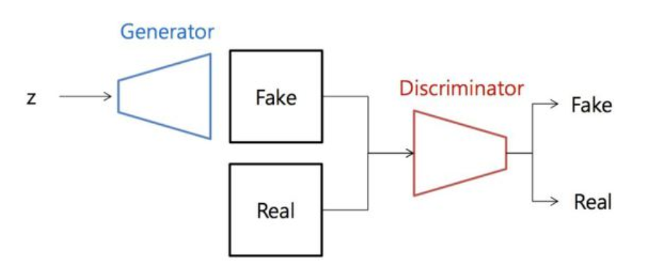
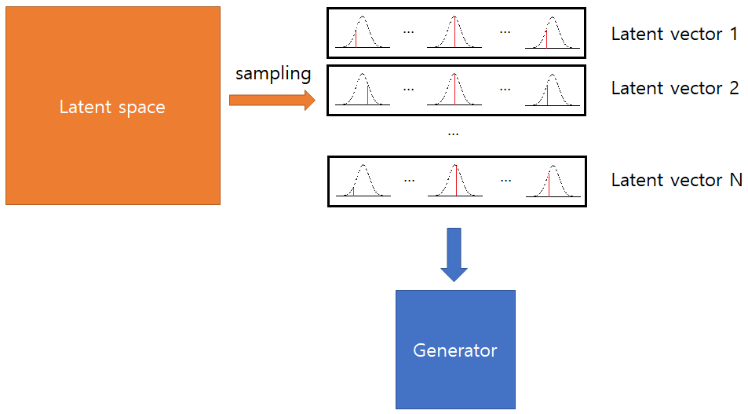
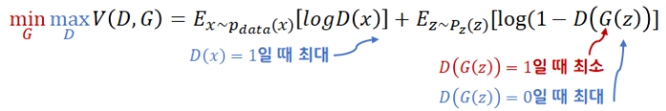
Part 2,
GAN 논문
Generative Adversarial Nets [NIPS 2015]
GAN 구조
Latent vector
GAN의 loss function
랜덤하게 추출된 Latent vector(z)로부터 생성
학습을 하다보면 Generator가 latent vector(z)와
특정 이미지들을 연결시킴
판별자 D의 입장에서는 loss를 최대화 하려함
생성자 G의 입장에서는 loss를 최소화 하려함

Slide 5
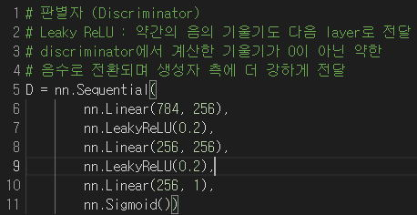
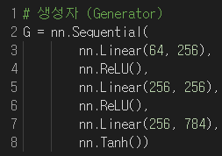
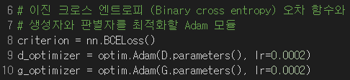
Part 2,
GAN 논문
Generative Adversarial Nets [NIPS 2015]
Vanilla GAN 코드 실습
Generator와 Discriminator을 만든다
Binary Cross Entropy Loss function
Adam optimizer을 만든다.

Slide 6
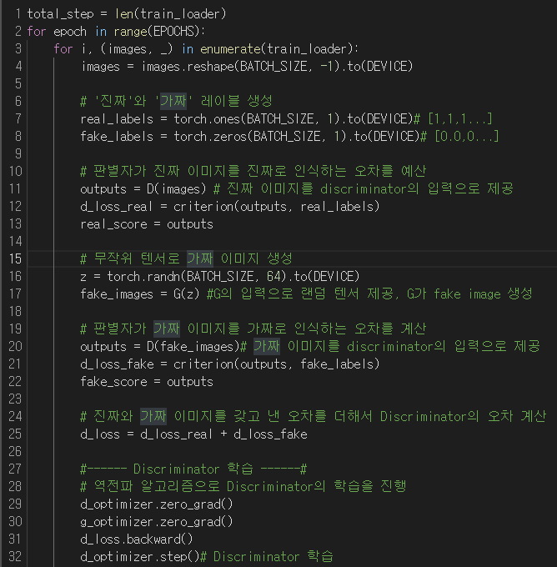
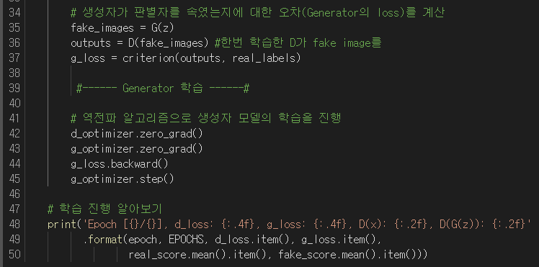
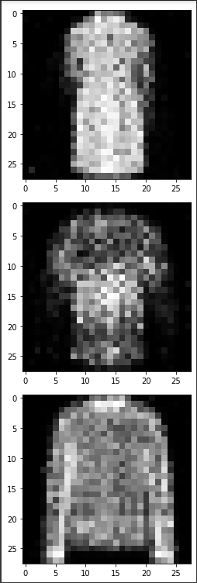
Part 2,
GAN 논문
Generative Adversarial Nets [NIPS 2015]
4. 진짜와 가짜 이미지를 통해서
판별자를 학습하고
5. 가짜 이미지를 이용해서
생성자를 학습한다.

Slide 7
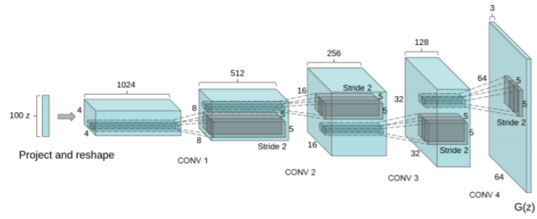
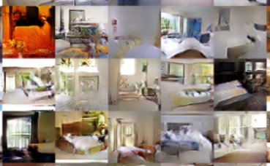
Part 2,
DCGAN 논문
Unsupervised Representation Learning with Deep Convolutional Generative Adversarial Networks [ICLR 2016]
기존 GAN의 한계
결과가 불안정하다
Layer이 단순하다
Black-box method
결정 변수나 주요 변수를 알 수 없음
Generative Model 평가
정략적 측도가 없음
DCGAN - 모델에 CNN의 네트워크를 도입
CNN에서 위치 특성들을 살리면서
기존 GAN보다 훨씬 좋은 성능을 내게 되었음
Q. 생성자가 단순히 정답 사진을 기억한다면?

Slide 8
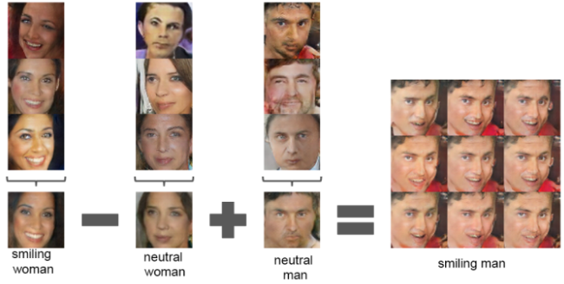
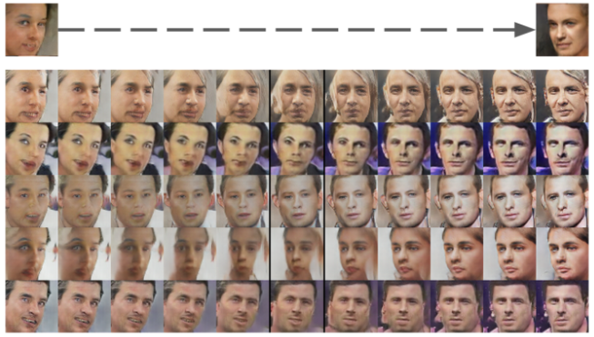
Part 2,
DCGAN 논문
Unsupervised Representation Learning with Deep Convolutional Generative Adversarial Networks [ICLR 2016]
Vector arithmetic for visual concepts
Walking in the latent Space
Vector arithmetic for visual concepts
생성된 이미지를 더하고 빼서 새로운
의미상 맞는 이미지를 만든다.
Z값이 살짝 바뀌면 물 흐르듯 부드러운 변화
하지막 아직 생성자의 input을 설정할 수 없다

Slide 9
SAI A-CV-GAN
InfoGAN 논문 리뷰
Interpretable Representation Learning by Information Maximizing GAN

Slide 10

Part 1,
InfoGAN 등장 배경

Slide 11
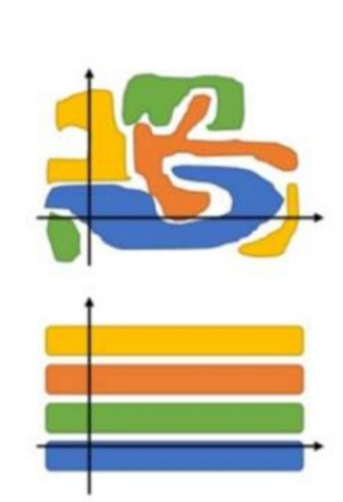
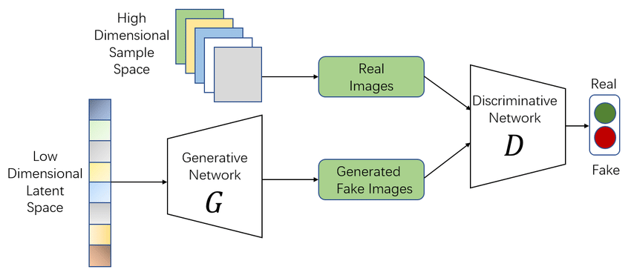

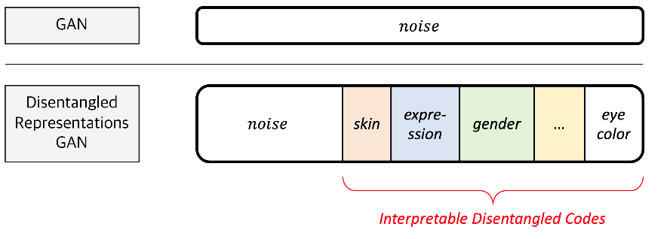
Part 1,
InfoGAN 등장배경
논문 제목이 주는 힌트: Interpretable Representation Learning by Information Maximizing

Slide 12
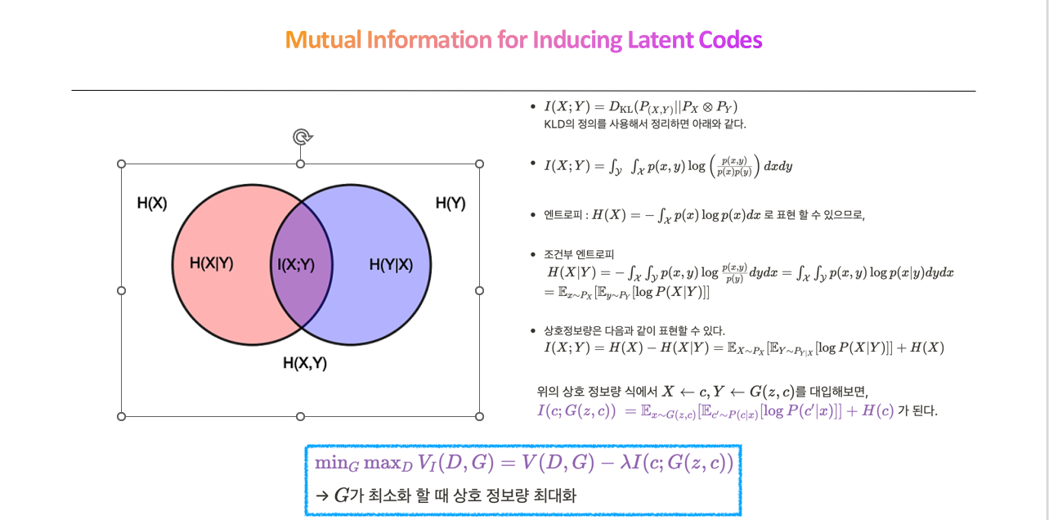
Part 1,
InfoGAN 등장배경 – 상호 정보량

Slide 13
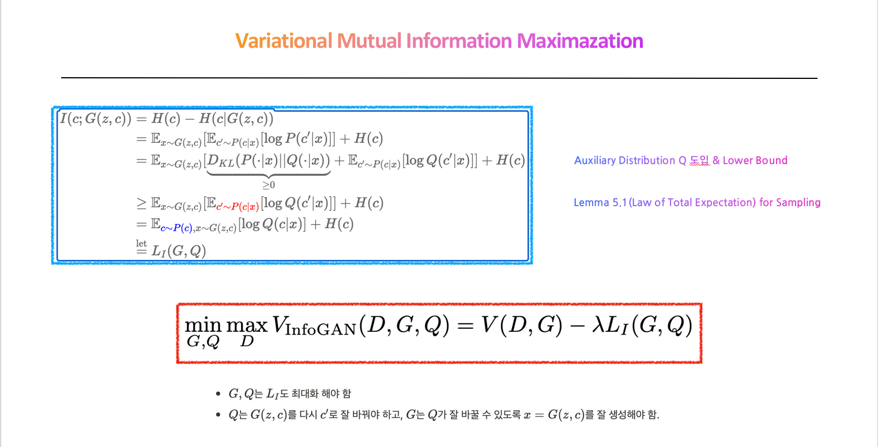
Part 1,
InfoGAN 등장배경 – 상호 정보량 최대화

Slide 14
Part 2,
InfoGAN 학습

Slide 15
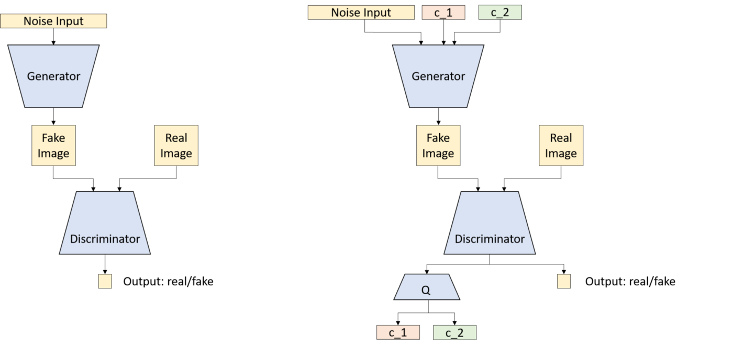
Part 2,
InfoGAN Structure
Vanilla GAN
Info GAN
Discrete : one-hot 인코딩 활용 (0~9) 숫자 인식 + C & noise : Uniform Sampling(-1 ~ 1)
Z = concatenate [noise, discrete, continuous]
Discriminator : Binary Cross Entropy
Discrete : (Cartegorical) Cross Entropy
Continuous : Gaussian Negative Log Likelihood
Gaussian 가정

Slide 16
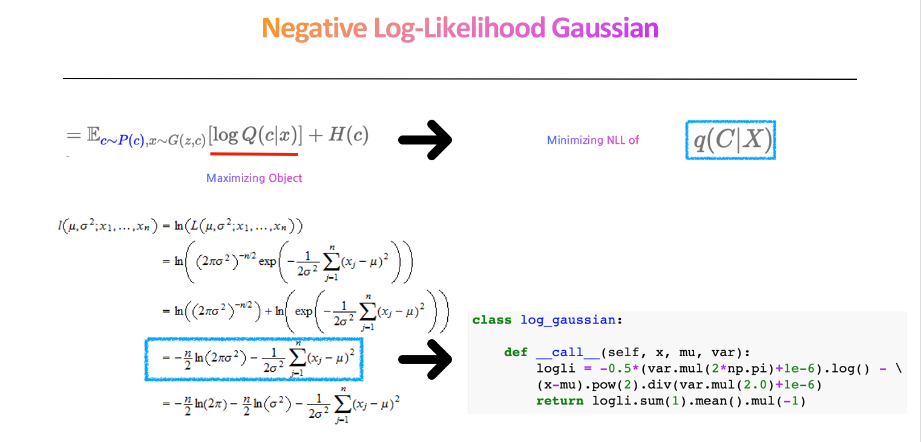
Part 2,
InfoGAN NLL

Slide 17
Part 3,
InfoGAN 결과

Slide 18
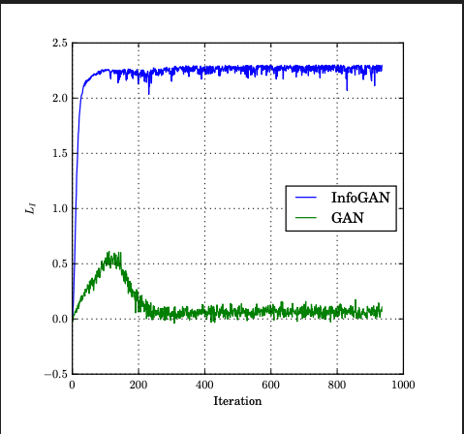
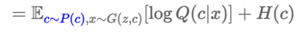
Part 3,
InfoGAN 결과
잠재 코드 c와 생성된 이미지 간의 상호 정보량 InfoGAN에서 MNIST 데이터로 균등분포를 사용해보면 최대 엔트로피 H(c)~2.30 으로 빠르게 수렴하는 것을 볼 수 있다.
모르는 분포 P()를 근사하기 위해 도입한 분포 Q()가 비슷해져 간다는 의미.

Slide 19
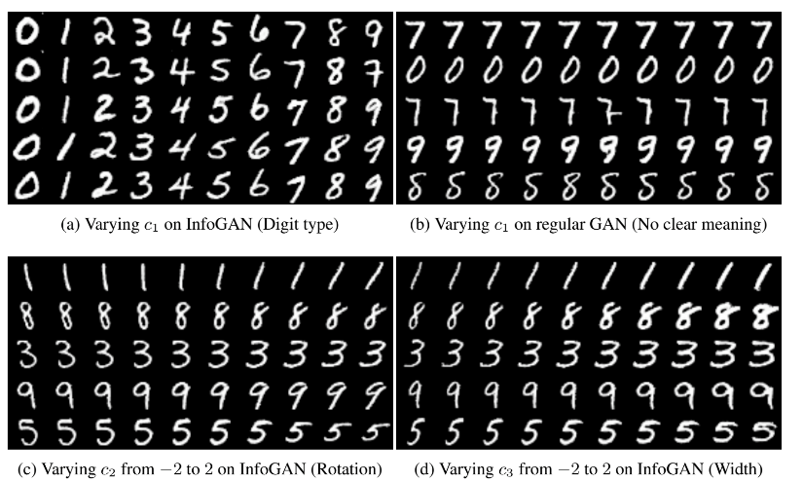
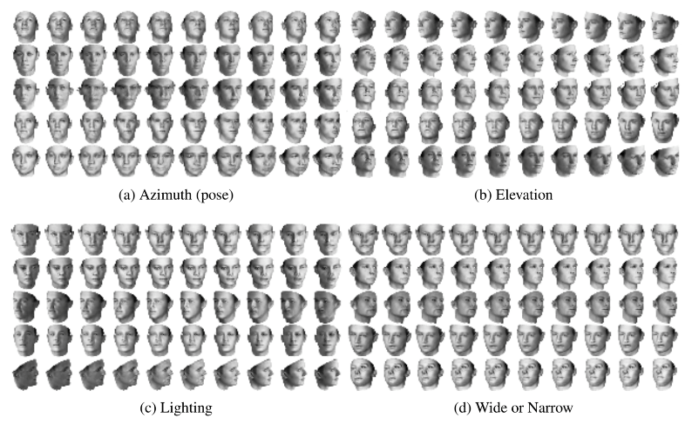
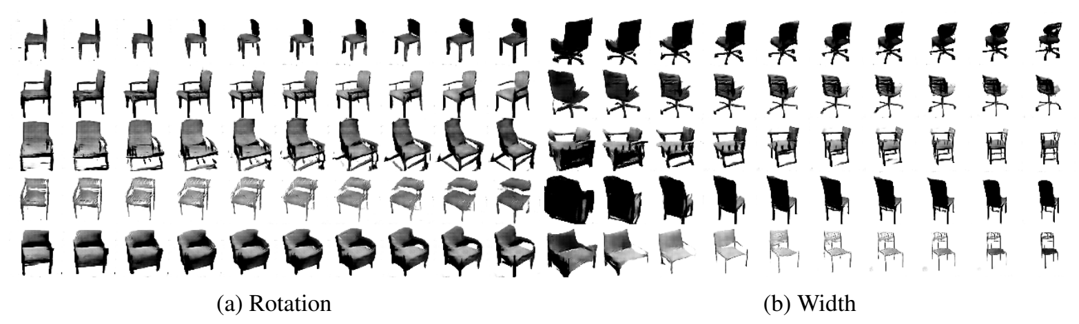
Part 3,
InfoGAN 결과

Slide 20
Info GAN 결론 및 3줄 요약.
1
표현 학습을 할 수 있는 새로운 방법 제시. 상호 정보량을 활용해 완전한 비지도 학습으로 해석 가능한 잠재 벡터의 표현을 학습.
2
핵심 아이디어인 상호 정보량을 포함시키는 방식은 VAE 같은 방법에도 적용 가능하며, semi-supervised 학습 개선에도 활용 가능
3
고차원 데이터를 해석하고 상관 관계 높은 feature를 발견하는 좋은 도구

Slide 21

Q&A

